Slide 1
云平台第2次汇报
汇报人：张中俊

Slide 2
FRP
反向代理（Reverse Proxy）：以代理服务器来接受internet上的连接请求，然后将请求转发给内部网络上的服务器，并将从服务器上得到的结果返回给internet上请求连接的客户端。此时代理服务器对外就表现为一个反向代理服务器。
frp: Fast Reverse Proxy。FRP 是一个使用 Go 语言开发的高性能的反向代理应用，可以帮助您轻松地进行内网穿透，对外网提供服务。FRP 支持 TCP、UDP、HTTP、HTTPS等协议类型，并且支持 Web 服务根据域名进行路由转发。

Slide 3
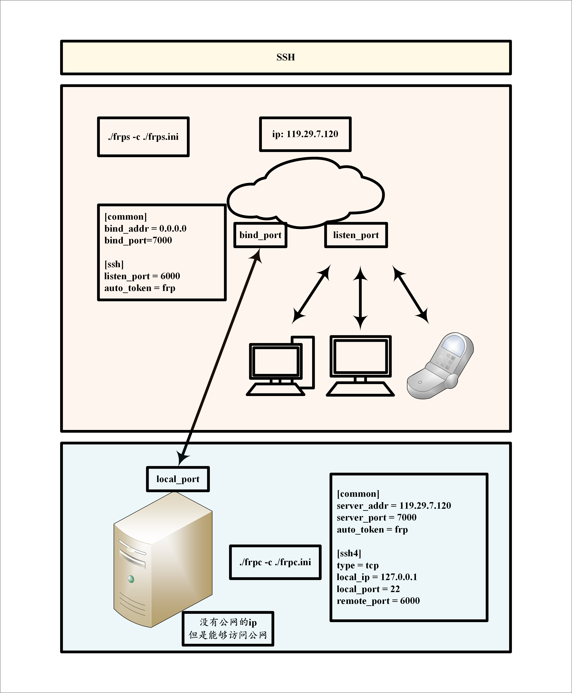
frp提供ssh服务

